Slide 1
Sesión: 1
Por: Nefeli Joñoruco Morales

Slide 2
AGENDA
JavaScript
Historia
Consola
Tipos de Datos y Variables.

Slide 3

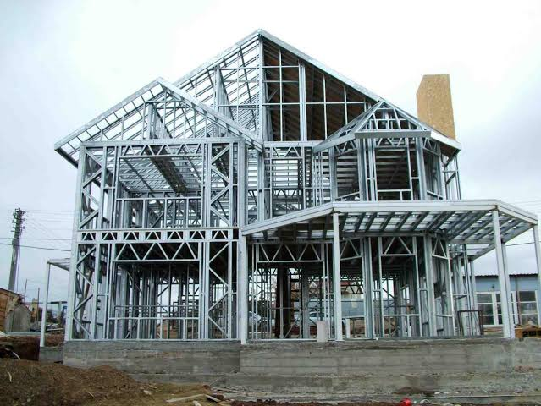

HTML5
CSS3
JAVASCRIPT

Slide 4

Es un lenguaje de programación que funciona dentro del navegador.
Se utiliza principalmente para crear páginas web dinámicas.
Es un lenguaje de programación interpretado.
Es importante hacer notar que JavaScript no tiene casi nada que ver con el lenguaje de programación llamado Java.

Slide 5
HISTORIA
1995 …. LiveScript (Brendan Eich): lenguaje de script para Netscape Navigator 2.0.
JavaScript: acuerdo entre Netscape y Sun .
Estandarización ECMA-262 – ECMAScript Language Specification (1997).

Slide 6
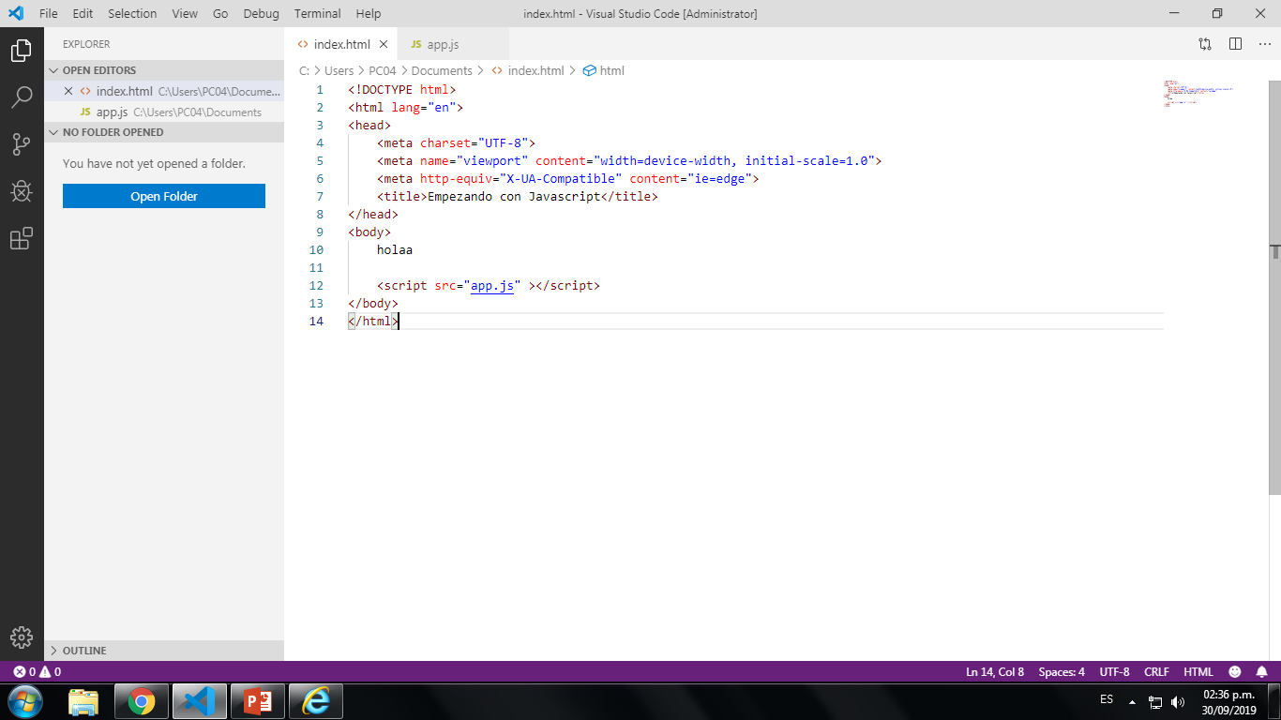
Inclusion de JavaScript a mi DOCUMENTO HTML

Slide 7


Slide 8


Slide 9
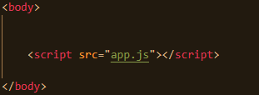
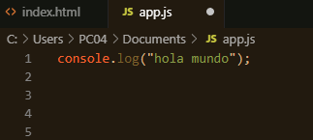
HOLA MUNDO

Slide 10
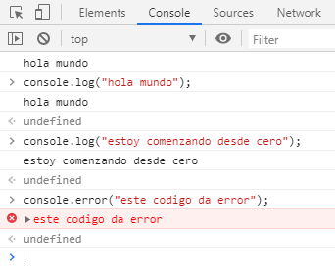
LA CONSOLA

Slide 11
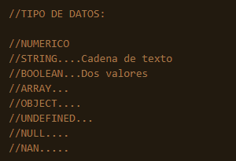
TIPOS DE DATOS

Slide 12
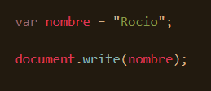
VARIABLES
Es un contenedor de un Valor

Slide 13
Var
let
const

Slide 14
Para nombrarlos no se utiliza números al comienzo.
Soporta el $ y _.
Es preferible utilizar CAMEL CASE ..para poder definirlos, ya que te permiten leer con mayor facilidad.

Slide 15
REFERENCIAS
https://uniwebsidad.com/libros/javascript/capitulo-3/variables
https://es.wikipedia.org/wiki/Camel_case
https://www.w3schools.com/js/default.asp

